Slide 1


Bài 28: Tiết 1, 2

Slide 2
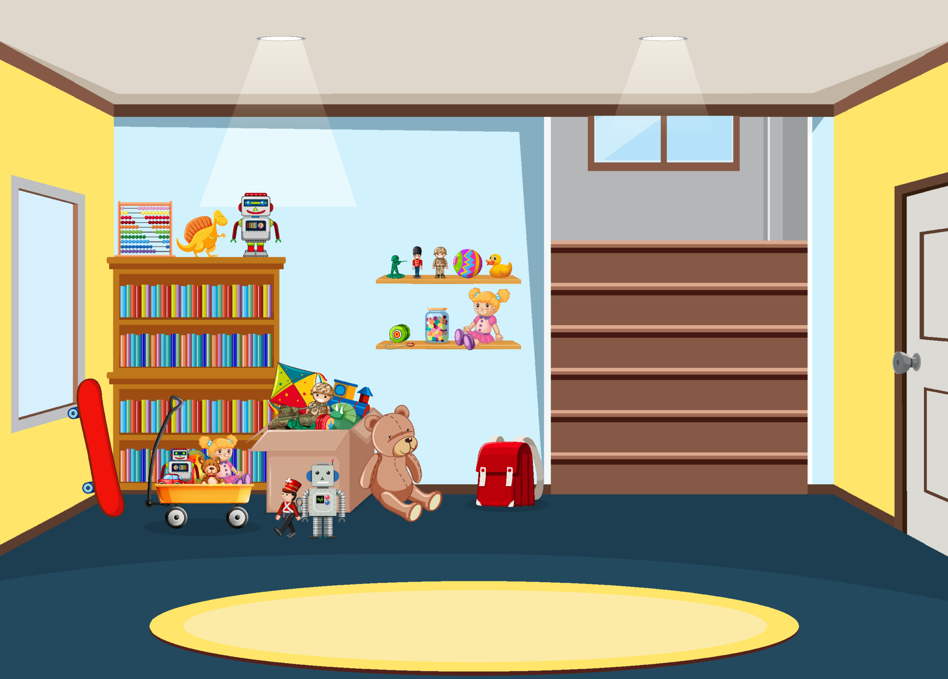


Đọc đúng, rõ ràng văn bản Những điều nhỏ tớ làm cho Trái Đất
Biết nghỉ hơi ở chỗ có dấu câu.
Hiểu nội dung bài: Bảo vệ môi trường là nhiệm vụ của mỗi HS. Việc làm đó được thể hiện cụ thể qua mỗi việc làm thường ngày của các bạn nhỏ.
Đọc mở rộng: Chia sẻ được với các bạn nội dung bài học mở rộng( vẽ đồ vật thông minh giúp con người trong công việc)
Biết ghi chép những thông tin cơ bản vào phiếu đọc sách

Slide 3
Nêu những việc làm của con người để bảo vệ Trái Đất.

Slide 4
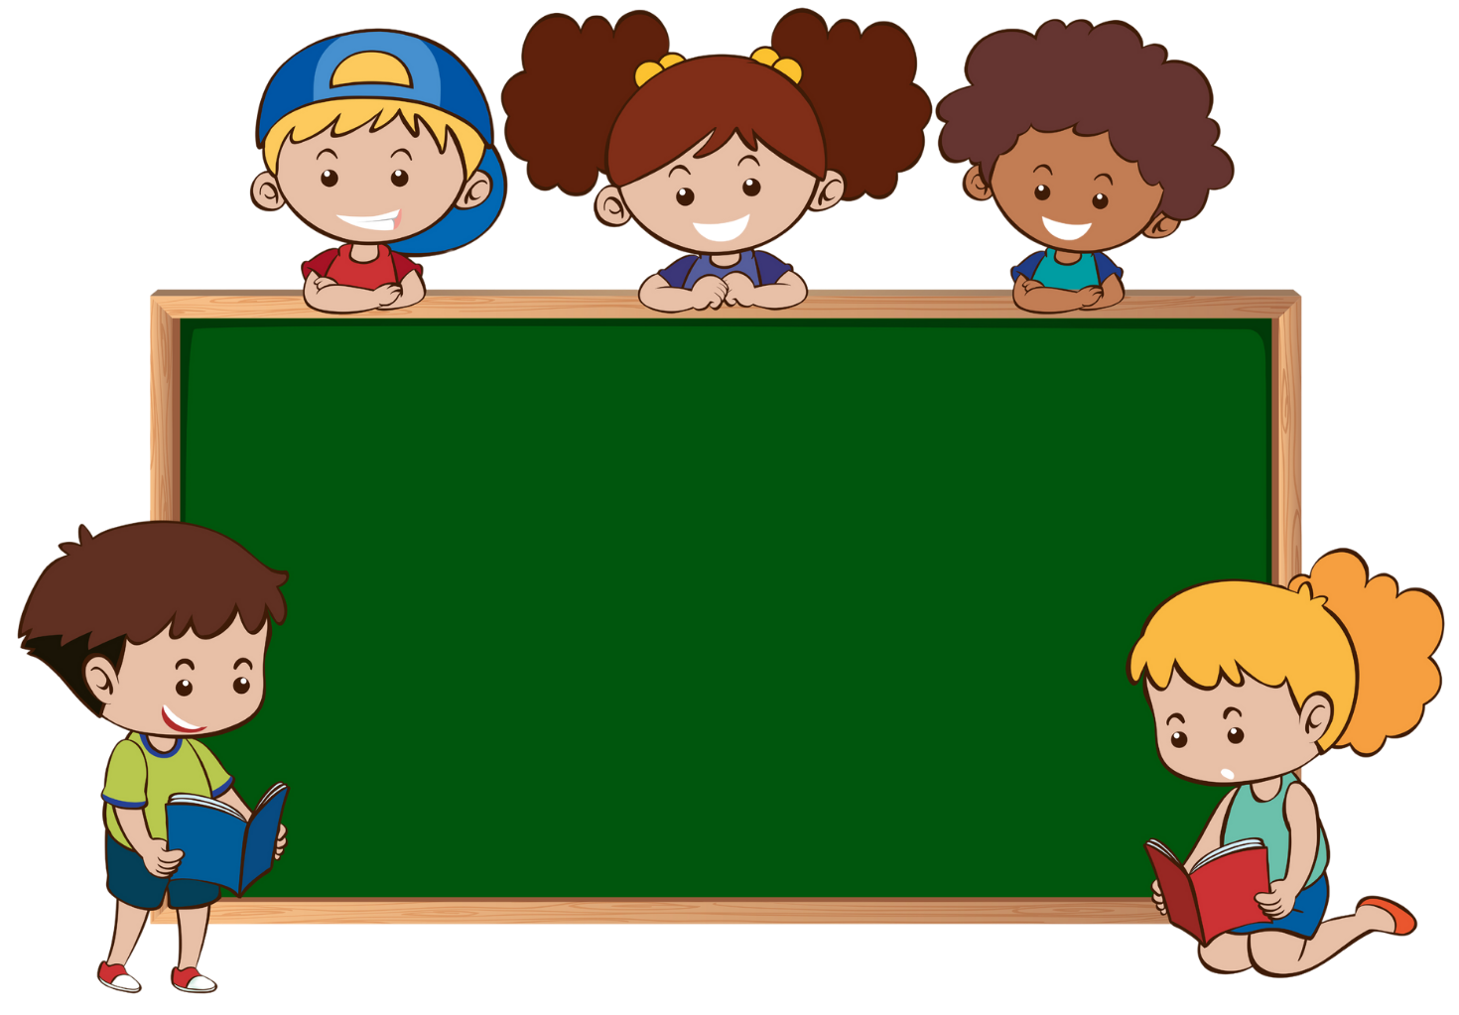
Những việc làm của con người để bảo vệ Trái Đất là:
- Trồng cây xanh
- Giữ gìn vệ sinh môi trường
- Không vứt rác bừa bãi
- Sử dụng những sản phẩm tái chế
- Tiết kiệm điện, tiết kiệm nước,...

Slide 5
NHỮNG ĐIỀU NHỎ TỚ LÀM CHO TRÁI ĐẤT
Chỉ là những điều nhỏ thôi, nhưng tớ tin rằng nếu mọi người cùng làm thì kết quả sẽ rất lớn.
1. Không vứt rác bừa bãi
Nhiều bạn thản nhiên vứt rác ra đường, vì cho rằng có người dọn hộ. Nếu ai cũng như thế, Trái Đất sẽ biến thành núi rác khổng lồ.
2. Không dùng túi ni lông
Ước tính hiện nay có khoảng 300 triệu túi ni lông đang bị vứt trôi nổi trên đại dương. Để cứu sinh vật biển, chúng ta có thể dùng túi vải, túi giấy,... thay cho túi ni lông.
3. Không lãng phí thức ăn
Điều này chắc chắn ai cũng làm được. Không để thừa thức ăn là chúng ta tôn trọng người làm ra thức ăn cho mình. Và thế là Trái Đất cũng được tôn trọng.
Đến lượt bạn rồi. Hãy viết tiếp những điều thứ tư, thứ năm,... nhé.
(Theo Trang Nguyễn)

Slide 6
ni lông
vứt rác bừa bãi
Từ khó

Slide 7
Cùng chia đoạn
NHỮNG ĐIỀU NHỎ TỚ LÀM CHO TRÁI ĐẤT
Chỉ là những điều nhỏ thôi, nhưng tớ tin rằng nếu mọi người cùng làm thì kết quả sẽ rất lớn.
1. Không vứt rác bừa bãi
Nhiều bạn thản nhiên vứt rác ra đường, vì cho rằng có người dọn hộ. Nếu ai cũng như thế, Trái Đất sẽ biến thành núi rác khổng lồ.
2. Không dùng túi ni lông
Ước tính hiện nay có khoảng 300 triệu túi ni lông đang bị vứt trôi nổi trên đại dương. Để cứu sinh vật biển, chúng ta có thể dùng túi vải, túi giấy,... thay cho túi ni lông.
3. Không lãng phí thức ăn
Điều này chắc chắn ai cũng làm được. Không để thừa thức ăn là chúng ta tôn trọng người làm ra thức ăn cho mình. Và thế là Trái Đất cũng được tôn trọng.
Đến lượt bạn rồi. Hãy viết tiếp những điều thứ tư, thứ năm,... nhé.
(Theo Trang Nguyễn)
1
2
3

Slide 8





Luyện đọc nhóm
Yêu cầu
Phân công đọc theo đoạn
Tất cả thành viên đều đọc
Giải nghĩa từ cùng nhau

Slide 9
NHỮNG ĐIỀU NHỎ TỚ LÀM CHO TRÁI ĐẤT
Chỉ là những điều nhỏ thôi, nhưng tớ tin rằng nếu mọi người cùng làm thì kết quả sẽ rất lớn.
1. Không vứt rác bừa bãi
Nhiều bạn thản nhiên vứt rác ra đường, vì cho rằng có người dọn hộ. Nếu ai cũng như thế, Trái Đất sẽ biến thành núi rác khổng lồ.
2. Không dùng túi ni lông
Ước tính hiện nay có khoảng 300 triệu túi ni lông đang bị vứt trôi nổi trên đại dương. Để cứu sinh vật biển, chúng ta có thể dùng túi vải, túi giấy,... thay cho túi ni lông.
3. Không lãng phí thức ăn
Điều này chắc chắn ai cũng làm được. Không để thừa thức ăn là chúng ta tôn trọng người làm ra thức ăn cho mình. Và thế là Trái Đất cũng được tôn trọng.
Đến lượt bạn rồi. Hãy viết tiếp những điều thứ tư, thứ năm,... nhé.
(Theo Trang Nguyễn)

Slide 10

Luyện đọc toàn bài
Tiêu chí đánh giá
1
Đọc đúng
2
Đọc to, rõ
3
Ngắt nghỉ đúng chỗ
4
Giọng đọc và nhấn giọng phù hợp

Slide 11
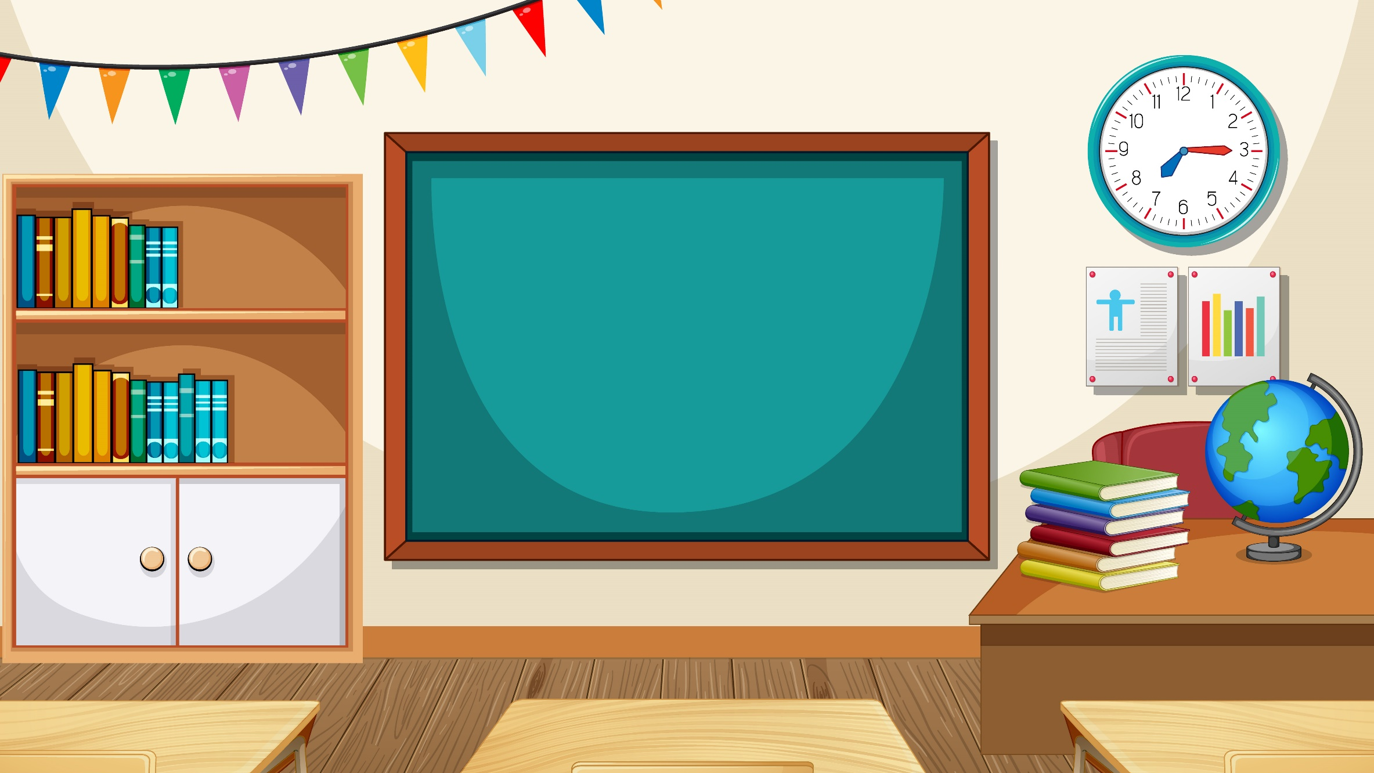
NHỮNG ĐIỀU NHỎ TỚ LÀM CHO TRÁI ĐẤT
Chỉ là những điều nhỏ thôi, nhưng tớ tin rằng nếu mọi người cùng làm thì kết quả sẽ rất lớn.
1. Không vứt rác bừa bãi
Nhiều bạn thản nhiên vứt rác ra đường, vì cho rằng có người dọn hộ. Nếu ai cũng như thế, Trái Đất sẽ biến thành núi rác khổng lồ.
2. Không dùng túi ni lông
Ước tính hiện nay có khoảng 300 triệu túi ni lông đang bị vứt trôi nổi trên đại dương. Để cứu sinh vật biển, chúng ta có thể dùng túi vải, túi giấy,... thay cho túi ni lông.
3. Không lãng phí thức ăn
Điều này chắc chắn ai cũng làm được. Không để thừa thức ăn là chúng ta tôn trọng người làm ra thức ăn cho mình. Và thế là Trái Đất cũng được tôn trọng.
Đến lượt bạn rồi. Hãy viết tiếp những điều thứ tư, thứ năm,... nhé.
(Theo Trang Nguyễn)

Slide 12
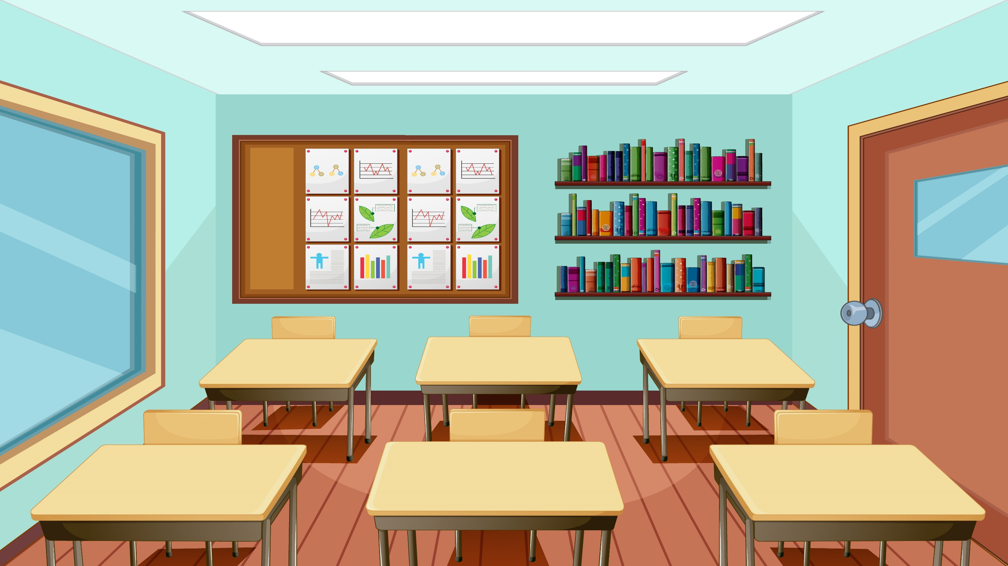
Nội dung bài đọc
Những điều các bạn nhỏ đã làm để góp phần giúp Trái Đất xanh, sạch, đẹp. Bài đọc chia sẻ thông điệp: Bảo vệ môi trường là nhiệm vụ của mỗi người.

Slide 13
NHỮNG ĐIỀU NHỎ TỚ LÀM CHO TRÁI ĐẤT
Chỉ là những điều nhỏ thôi, nhưng tớ tin rằng nếu mọi người cùng làm thì kết quả sẽ rất lớn.
1. Không vứt rác bừa bãi
Nhiều bạn thản nhiên vứt rác ra đường, vì cho rằng có người dọn hộ. Nếu ai cũng như thế, Trái Đất sẽ biến thành núi rác khổng lồ.
2. Không dùng túi ni lông
Ước tính hiện nay có khoảng 300 triệu túi ni lông đang bị vứt trôi nổi trên đại dương. Để cứu sinh vật biển, chúng ta có thể dùng túi vải, túi giấy,... thay cho túi ni lông.
3. Không lãng phí thức ăn
Điều này chắc chắn ai cũng làm được. Không để thừa thức ăn là chúng ta tôn trọng người làm ra thức ăn cho mình. Và thế là Trái Đất cũng được tôn trọng.
Đến lượt bạn rồi. Hãy viết tiếp những điều thứ tư, thứ năm,... nhé.
(Theo Trang Nguyễn)

Slide 14
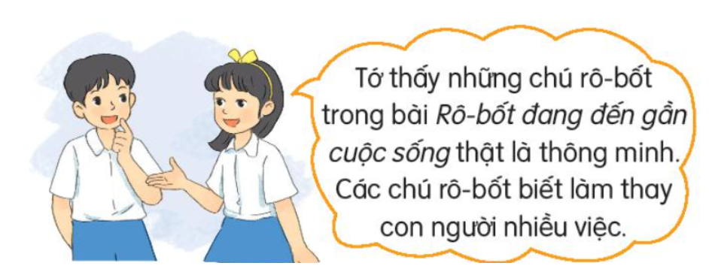

Slide 15
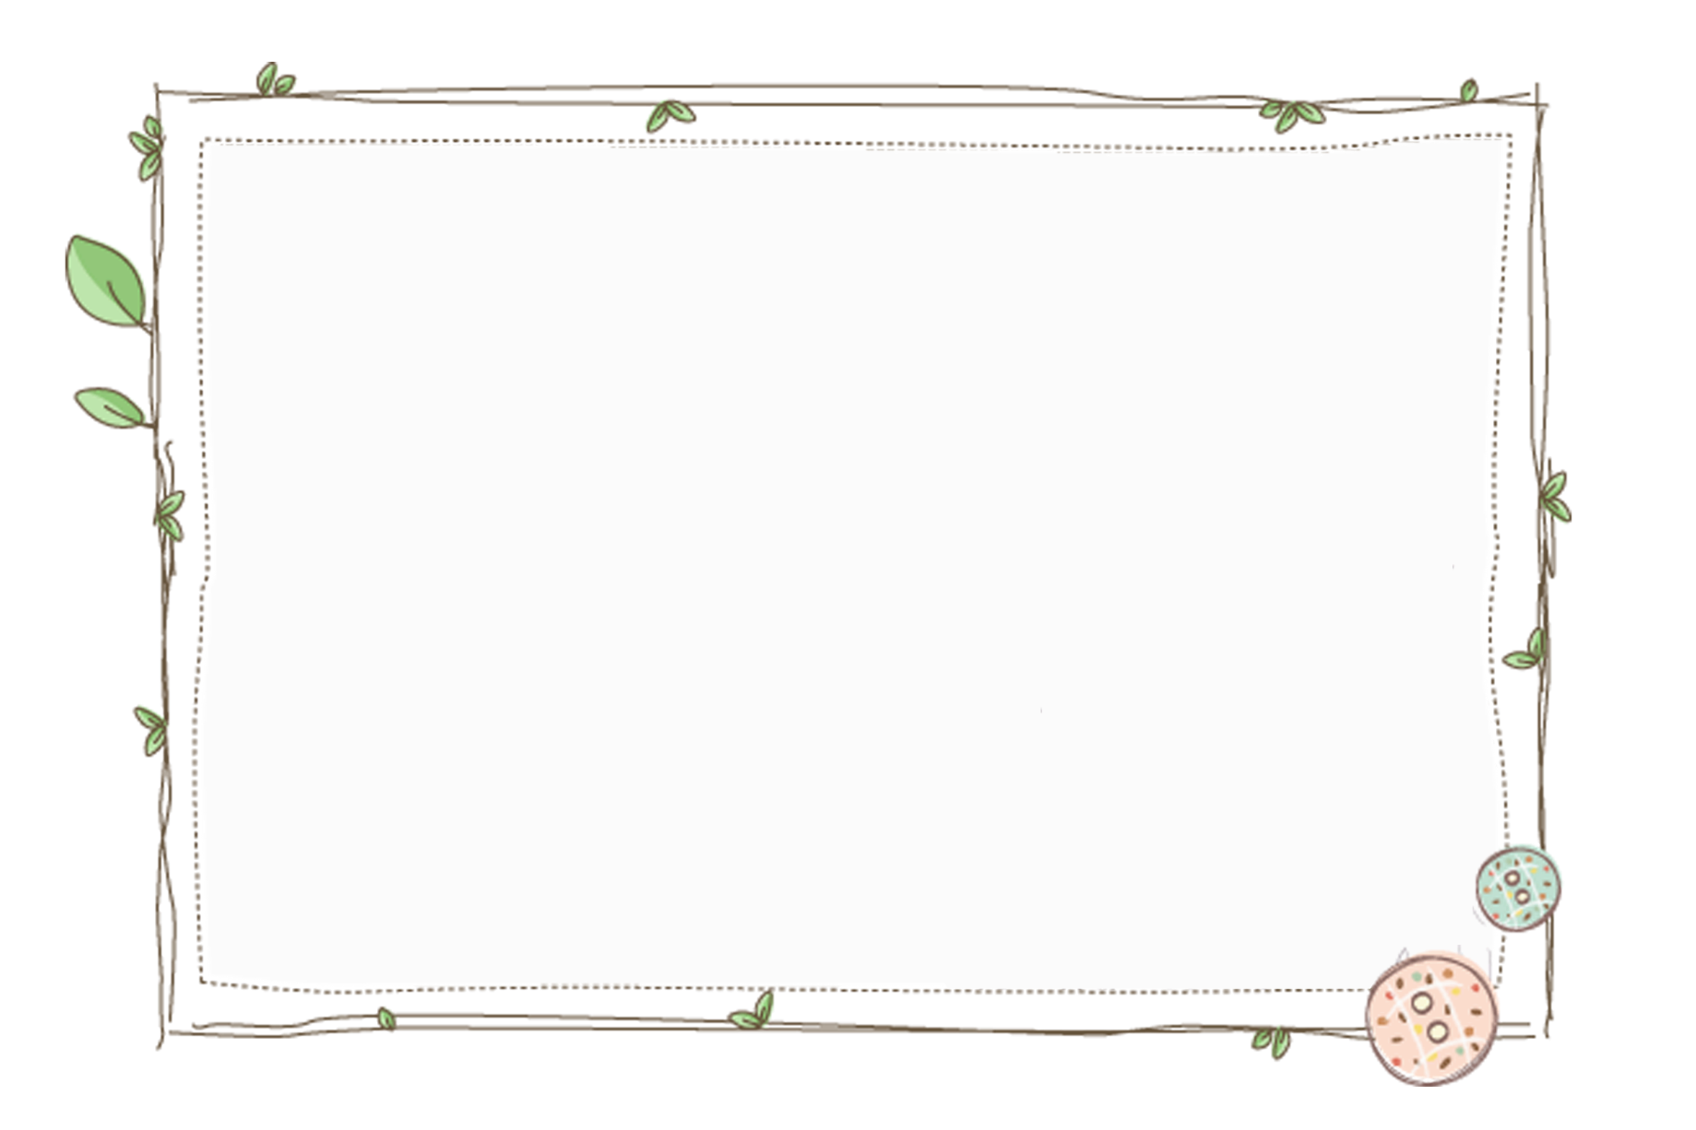
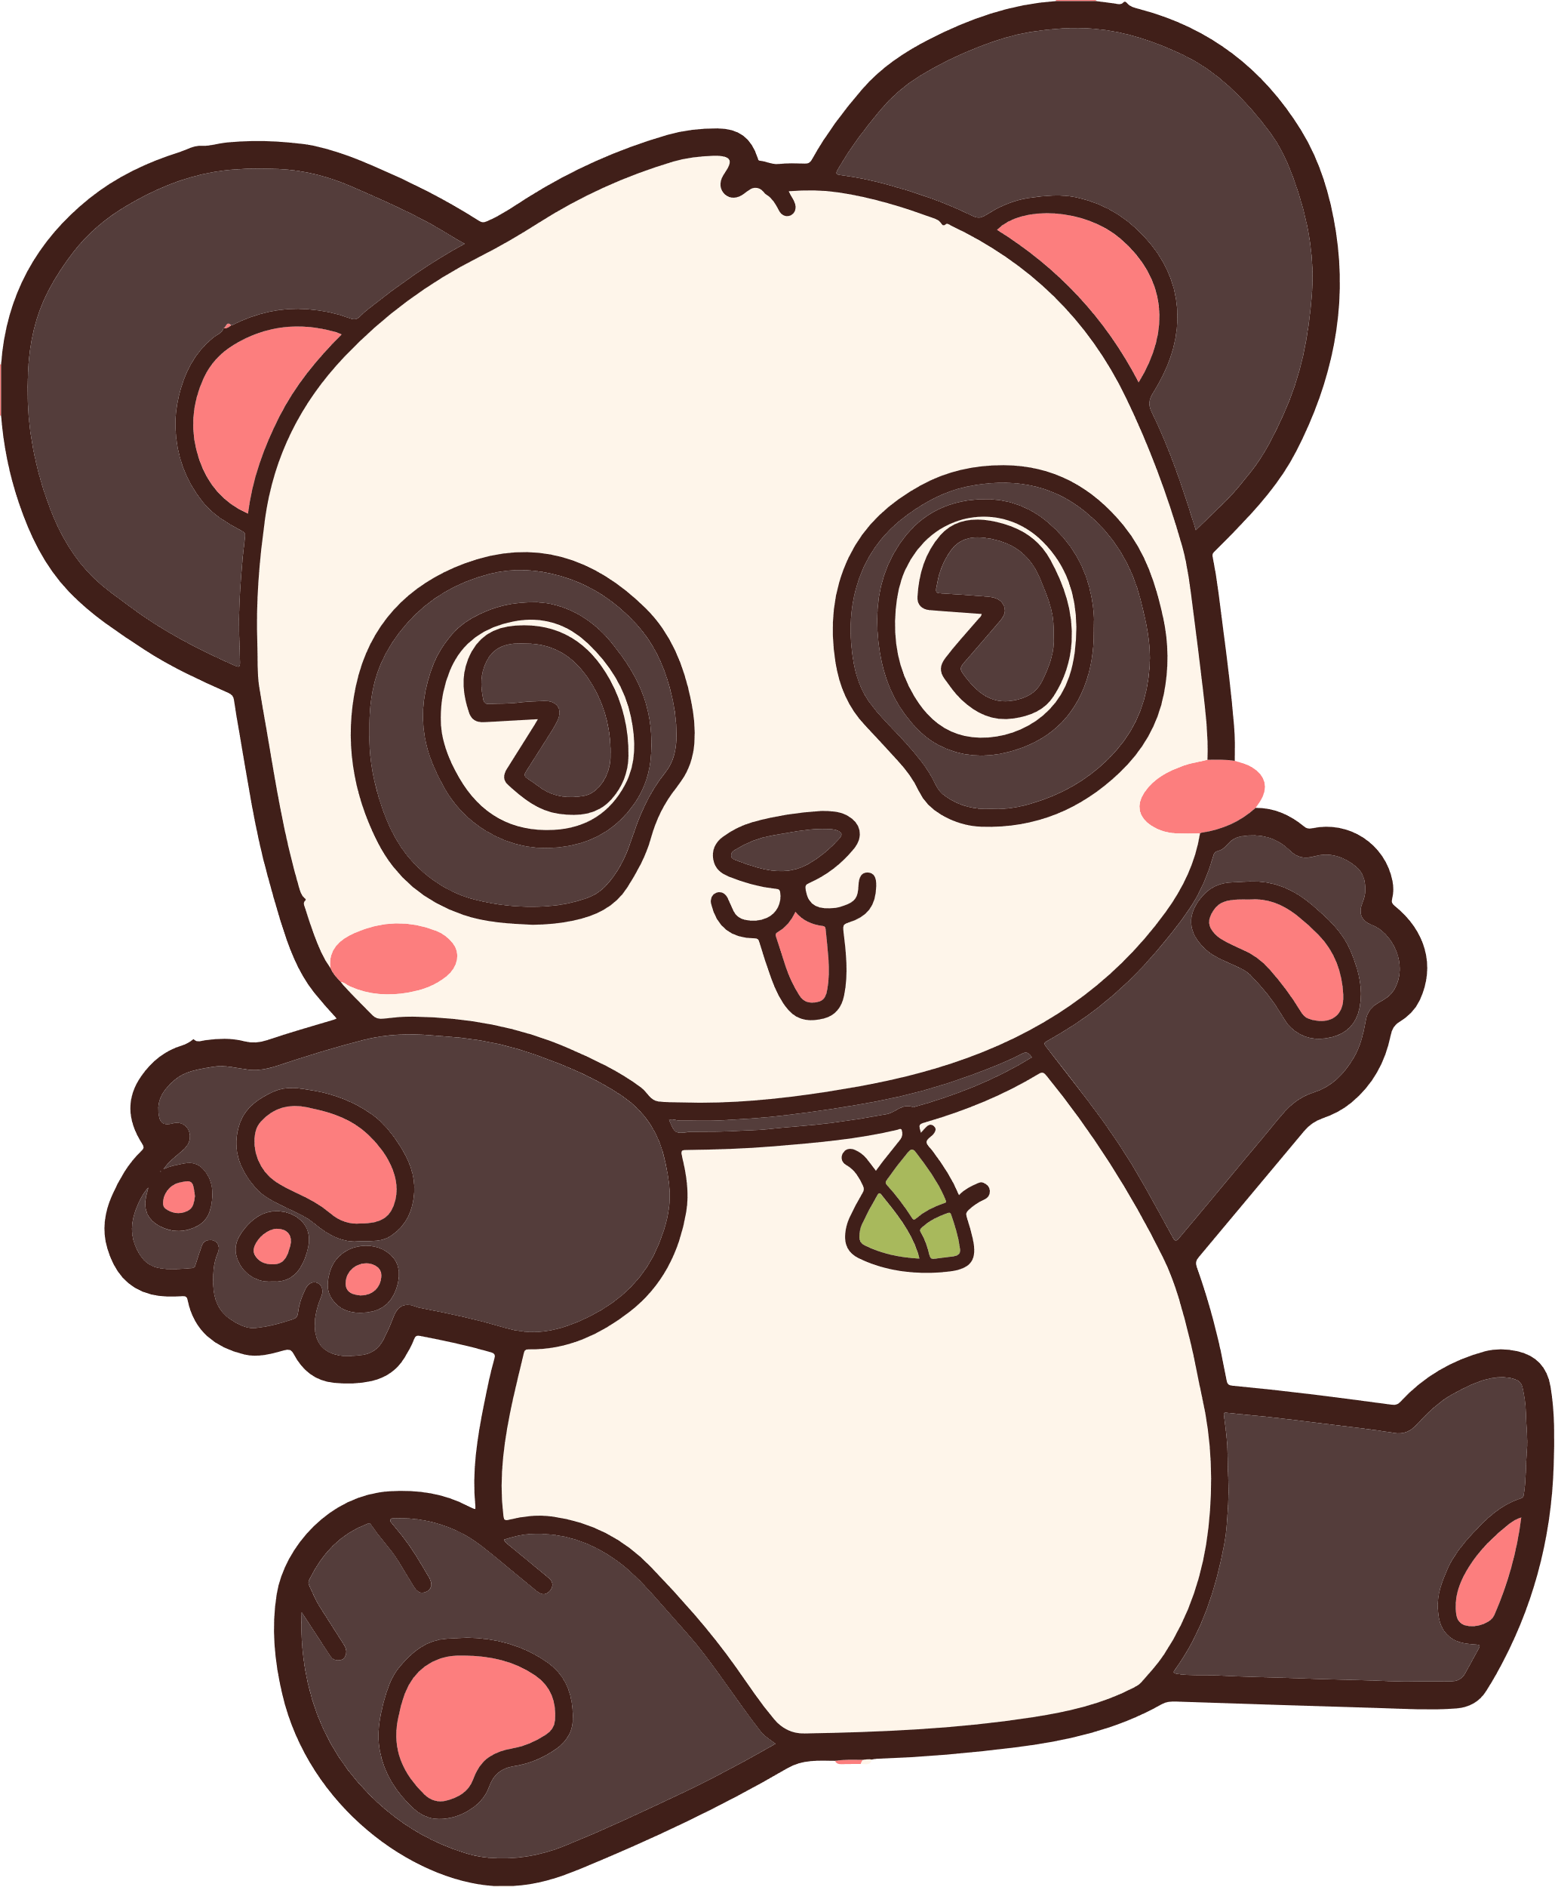
+ Tên của bài viết là gì?
+ Tên tác giả là ai?
+ Rô –bốt trong bài đó biết làm gì?
+ Em có nhận xét gì về rô – bốt trong bài đã đọc?

